Slide 1
Jaringan Komputer
Deteksi dan koreksi error

Slide 2
Strategi Dasar
Melibatkan informasi redundan secukupnya bersama-sama dengan setiap blok data yang dikirimkan untuk memungkinkan penerima menarik kesimpulan tentang apa karakter yang ditransmisikan yang seharusnya ada.
Strategi ini menggunakan kode-kode pengkoreksian error (error-correcting codes).

Slide 3
Strategi Dasar
Melibatkan redundansi secukupnya untuk menarik kesimpulan bahwa suatu error telah terjadi, dan membiarkannya untuk meminta pengiriman ulang.
Strategi kedua menggunakan kode-kode pendeteksian error (error-detecting codes).

Slide 4
Penanganan Kesalahan Transmisi
Metode ECHO
Metode yang paling sederhana dimana pengguna komputer dapat melihat proses pertukaran data melalui layar monitor
Metode Paritas
Metode yang menggunakan bit paritas yaitu bit tambahan (0 atau 1)

Slide 5
Penanganan Kesalahan Transmisi
Paritas Ganjil :
Metode penambahan bit paritas agar jumlah bit 1 dari tiap data atau karakter yang dikirimkan adalah ganjil
Paritas Genap:
Metode penambahan bit paritas agar jumlah bit 1 dari tiap data atau karakter yang dikirimkan adalah Genap

Slide 6
Penanganan Kesalahan Transmisi
Misal :
Data 1010 0001
Menggunakan paritas genap :
0 1010 0001 1

Slide 7
Penanganan Kesalahan Transmisi
A. Vertical Redudancy Check (VRC)
Setiap karakter yang dikirim diberi
Tambahan 1 paritas.
Misal :
0110 0010 ditambahkan 1 = 0110 0010 1
0110 0001 ditambahkan 1 = 0110 0001 1
0110 1001 ditambahkan 0 = 0110 1001 0
0110 1011 ditambahkan 1 = 0110 1011 1
Sehingga VRCnya adalah 1101

Slide 8
Penanganan Kesalahan Transmisi
B. Longitudinal Redudancy Check (LRC)
Dilakukan terhadap blok data karakter.
Misal :
0110 0010
0110 0001
0110 1001
0110 1011
Sehingga LRCnya adalah 0000 0001

Slide 9
Penanganan Kesalahan Transmisi
C. Cycle Redudancy Check (CRC)
Data : panjang k bit
Ditambahkan n bit pengecekan (n < k)
Jika kumpulan (n+k) bit dapat dibagi
oleh bilangan P tanpa sisa, maka :
Data tidak ERROR
Nilai P ditentukan oleh komputer

Slide 10
Penanganan Kesalahan Transmisi
Frame Check
Data diperiksa berdasarkan kedua bit pembentuk framenya.

Slide 11
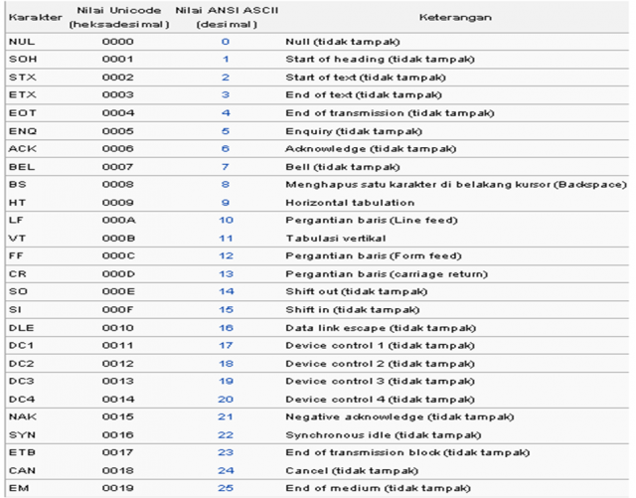
Penanganan Kesalahan Transmisi

Slide 12
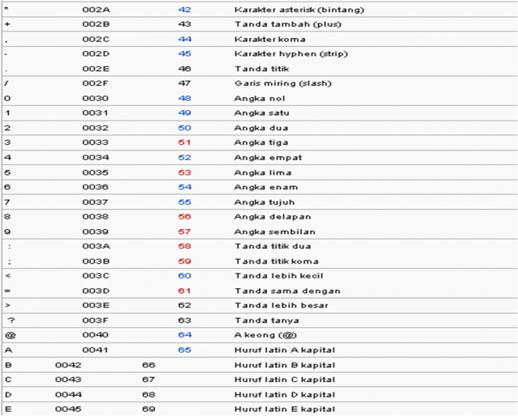
Penanganan Kesalahan Transmisi

Slide 13
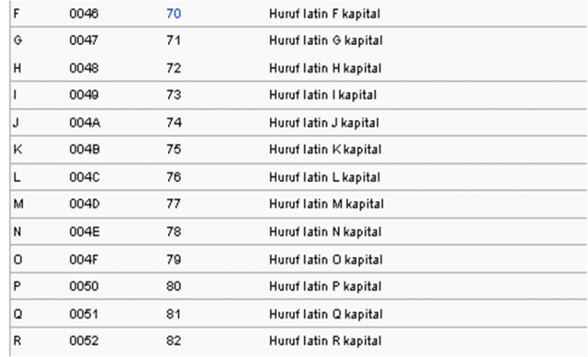
Penanganan Kesalahan Transmisi

Slide 14
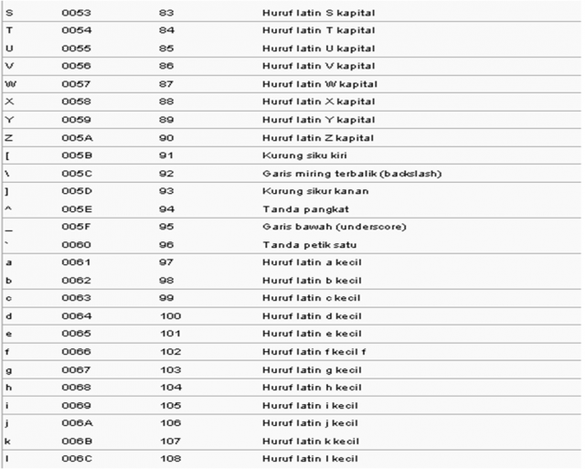
Penanganan Kesalahan Transmisi

Slide 15
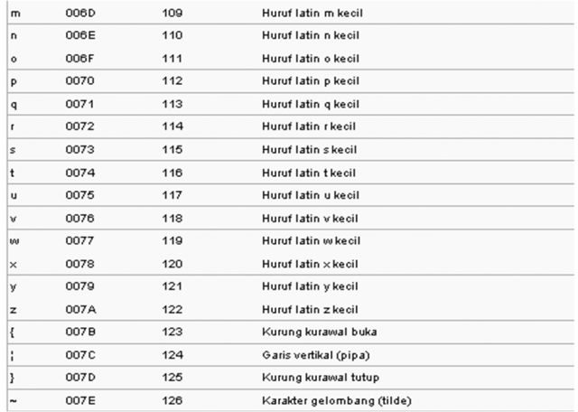
Penanganan Kesalahan Transmisi

Slide 16
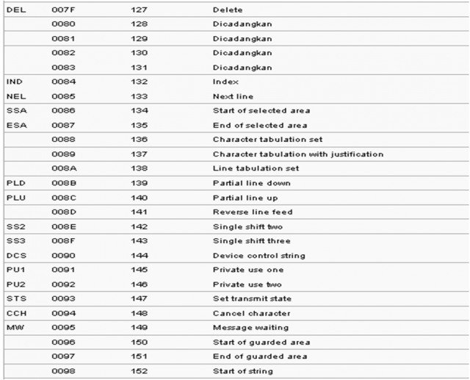
Penanganan Kesalahan Transmisi

Slide 17
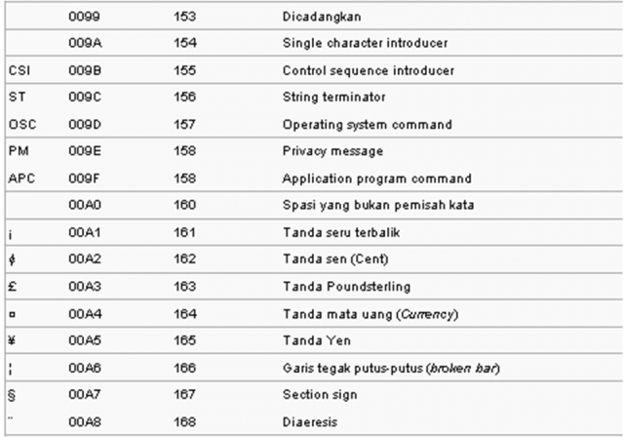
Penanganan Kesalahan Transmisi

Slide 18
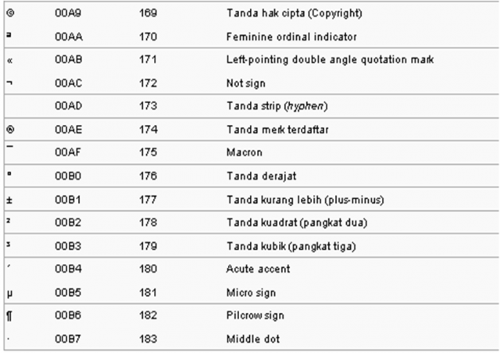
Penanganan Kesalahan Transmisi

Slide 19
Automatic Repeat Request (ARQ)
Ketika error terdeteksi, pengirim meminta mengirim ulang frame yang terjadi kesalahan
Macam-macam Kendali Kesalahan :
Stop and Wait ARQ
Go-back N ARQ
Selective Report ARQ

Slide 20
Stop and Wait ARQ
Frame awaiting
ACK/NAK
1
1
A
B
1
NACK1
1
A
B
1
1
A
B

Slide 21
Go-Back N ARQ
Frame awaiting
ACK/NAK
7
4
4
3
2
6
3
A
B
1
5
2
ACK1
7
5
6
5
4
6
4
A
B
1
NACK 2
2
3
7
5
4
3
2
6
4
A
B
1
3
ACK1
2

Slide 22
Selective Report ARQ
Frame awaiting
ACK/NAK
7
4
4
3
2
6
3
A
B
1
5
2
ACK1
1
7
5
5
4
3
1
6
4
A
B
2
3
NACK 2
2
7
6
2
1
7
A
B
6
ACK5
3
2
4
5

